Slide 1
Ensino Fundamental II
6º ano
Matemática
Secretaria Municipal de Educação e Cultura de Alfenas
2020

Slide 2
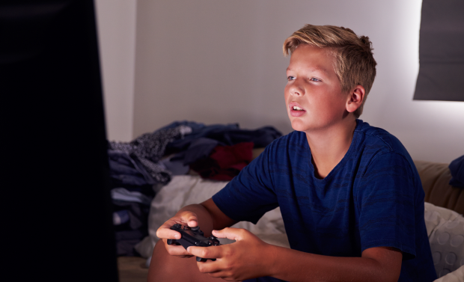
Imagem disponível em: https://www.semprefamilia.com.br/educacao-dos-filhos/7-dicas-sobre-o-que-fazer-quando-achar-que-seu-filho-esta-viciado-em-videogame/
https://www.fotosearch.com.br/CSP018/k37926689/

Slide 3
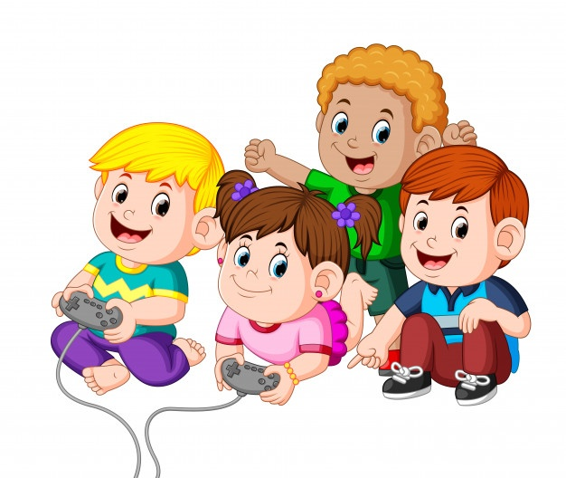
https://www.canstockphoto.com.br/v%C3%ADdeo-crian%C3%A7as-jogos-jogando-63068097.html

Slide 4
I- ROLETA DO DESAFIO
Material: Cartela, roleta, clipes e lápis. Você poderá imprimir a cartela e a roleta ou desenhá-las numa folha de caderno.
JOGOS
https://tenor.com/search/games-con-gifs
Modo de jogar:
Segurar o clipes com a ponta do lápis;
Rodar o clipes com um impulso do dedo;
O numeral que o clipes estiver mostrando indicará quantas casas o jogador deverá andar. Por exemplo: se cair no numeral -2, o jogador deverá voltar 2 casas; se cair no 2 deverá andar 2 casas para a frente;
O jogador deverá responder certa a pergunta. Se errar, volta para onde estava. Vence quem chegar primeiro. Cartela e Roleta nos próximos slides

Slide 5
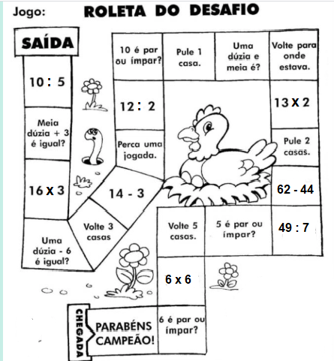

Slide 6
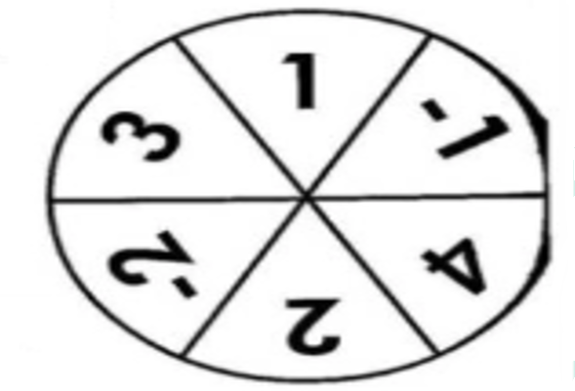
Imagem disponível em: https://pt.picmix.com/stamp/Palmas-e-parabens-568992

Slide 7
II- BARALHO DAS FRAÇÕES:
Material: 12 cartões contendo frações e 12 cartões contendo representação gráfica das frações.
OBS: Os cartões estão disponíveis nos próximos slides. Você poderá imprimir e recortar cada cartão ou confeccionar os cartões na folha de caderno e recortar.
Objetivo do jogo: Formar pares com a fração e sua respectiva representação gráfica.
Modo de jogar:
2 jogadores
Cada jogador deverá ficar com 8 cartões, distribuídos ao acaso, depois de embaralhados;
Após a distribuição dos cartões entre os jogadores, o restante dos cartões deverá ficar num monte para a compra;
Se possível, colar os cartões numa folha de cartolina ou papel cartão e recortar.

Slide 8
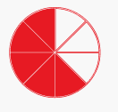
Antes de iniciar o jogo, cada jogador deverá observar se formou algum par com os cartões das suas mãos. Caso tenha formado, deverá deixar o par na mesa, do seu lado.
Exemplo:
Os dois cartões acima formaram par porque a fração 5 está representada, no outro cartão,
em forma de desenho. 8
Quem começa o jogo deverá colocar um cartão sobre a mesa;
Se o outro jogador tiver um cartão equivalente à fração da mesa, deverá formar o par e colocar do seu lado na mesa. Caso ele não tenha, deverá comprar no monte, até encontrar a fração correspondente.
5
8

Slide 9
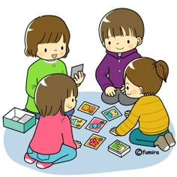
Encontrando a fração correspondente à da mesa, ele deverá formar o par e colocar outro cartão sobre a mesa;
Se o outro jogador tiver a fração equivalente à da mesa, formará o par, deixando do seu lado sobre a mesa e deverá colocar um outro cartão sobre a mesa. Caso não tenha a fração equivalente à da mesa, deverá comprar no monte.
Ganha o jogo quem acabar primeiro com os cartões da mão.
https://pt.picmix.com/stamp/Palmas-e-parabens-568992
Se você tem dúvidas sobre a representação gráfica das frações, segue, abaixo, o link para assistir à aula no youtube:
https://www.youtube.com/watch?v=AjzKep12EL4

Slide 10
CARTÕES DAS FRAÇÕES
1
2
3
3
3
2
4
5
1
4
3
4
5
4
http://www.portaldaeducacao.recife.pe.gov.br/sites/default/files/arquivos_informativos_home/catalogo_de_games_e_sites_assistivos_2020_0.pdf
4
4
8
16
4
3
2
3
5
3

Slide 11
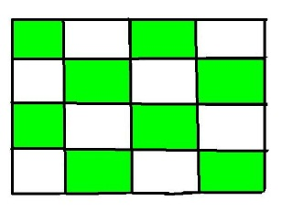
CARTÕES DAS REPRESENTAÇÕES GRÁFICAS DAS FRAÇÕES
http://www.portaldaeducacao.recife.pe.gov.br/sites/default/files/arquivos_informativos_home/catalogo_de_games_e_sites_assistivos_2020_0.pdf

Slide 12
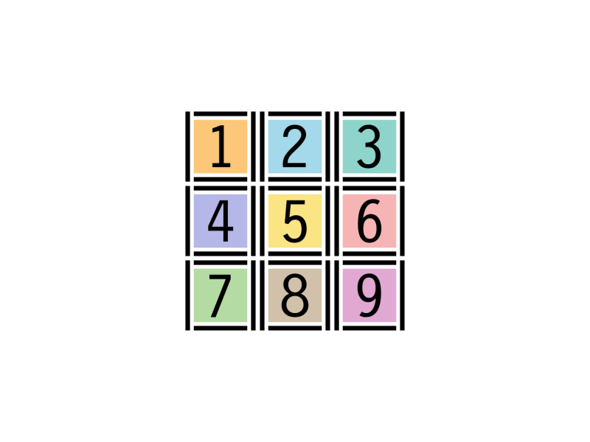
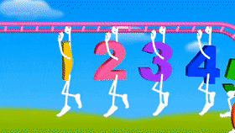
III- SUDOKU:
COMO FUNCIONA O JOGO DE SUDOKU?
Esse jogo existe em várias modalidades, mas vamos trabalhar com o tradicional 9x9, 9 linhas por 9 colunas que são numeradas de 1 até 9. O Sudoku não envolve cálculo, mas sim o pensamento lógico e a tomada de decisão sobre as disposições dos números que são colocados, sempre respeitando algumas regras:
Imagem disponível em: https://tenor.com/search/games-con-gifs
Não é permitido repetir números na mesma linha,
Não é permitido repetir números na mesma coluna,
Não é permitido repetir números nos subquadrados 3×3.
Veja o exemplo no próximo slide
https://br.pinterest.com/pin/202028733270921837/
https://portal.educacao.go.gov.br/fundamental/aula-2-matematica-5o-ano-2o-corte/

Slide 13
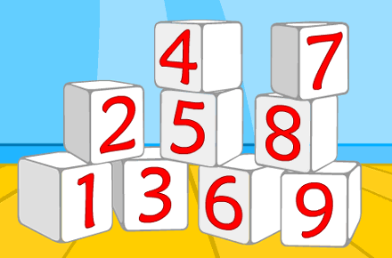
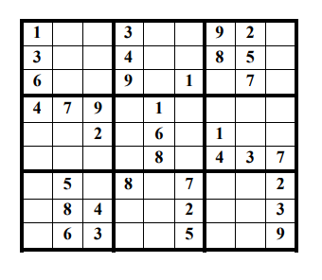
EXEMPLO:
O objetivo do jogo é completar todos os quadrados utilizando números de 1 a 9.
Não pode repetir os números na mesma linha e coluna, conforme indica o traço ao lado, e também não pode repetir os números nos quadrados menores 3x3, delimitados por linhas em negrito, conforme a figura ao lado
ATENÇÃO!!!
https://sites.google.com/site/mundodelospeques/pensamiento-matematico

Slide 14
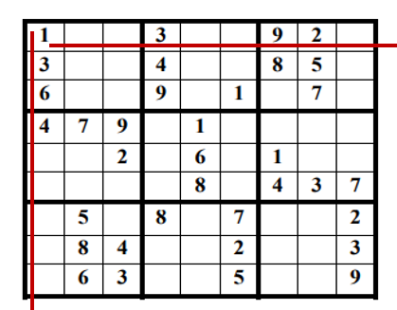
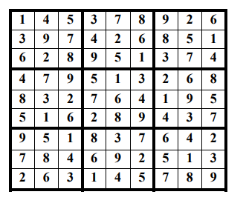
RESOLUÇÃO DO EXEMPLO:

Slide 15
DICAS NA RESOLUÇÃO DO SUDOKU:
Números mais frequentes: Observe quais são os números mais frequentes no jogo. Eles com certeza serão os primeiros números que você colocará no jogo;
Quase completos: Procure por linhas, colunas e grades 3x3 que estejam quase completos, ou seja, estejam faltando 2 ou 3 números. As chances são grandes que esses espaços sejam completados primeiros;
Linhas Cruzadas: Escolha um número (use a primeira estratégia, por exemplo). Para cada um desses números presente no jogo, faça uma linha imaginária na linha, na coluna e na grade 3x3 na qual esse número está presente. Ao fazer isso, você está eliminando todas as posições na qual esse número não pode ser utilizado.
Agora basta analisar as posições disponíveis para esse número.
Imagem disponível em: https://br.pinterest.com/pin/269864202658658104/

Slide 16
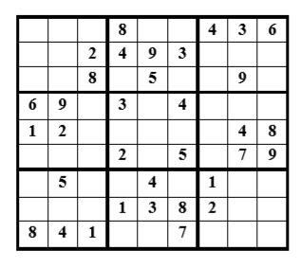
VAMOS JOGAR SUDOKU?
://
Sugestões de vídeo aulas sobre Sudoku:
https://www.youtube.com/watch?v=t3nx8axVxlk&feature=youtu.be
https://www.youtube.com/watch?reload=9&v=ZKlcSgdWY5w
Imagem disponível em: https://ncc.unesp.br/gridunesp/docs/satisfacao/04_NPS.html
Clique nos links acima para assistir às aulas no youtube.
httpswww.espacoeducar.net/2011/06/problemas-matematicos-curiosos.html
Você pode imprimir ou fazer no seu caderno.
Para fazer no caderno, melhor utilizar folha quadriculada para desenhar o quadrado.

Slide 17
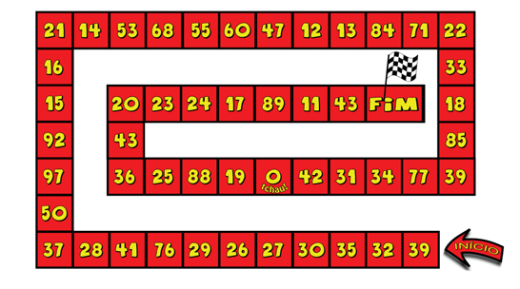
IV- AVANÇANDO COM O RESTO

Slide 18
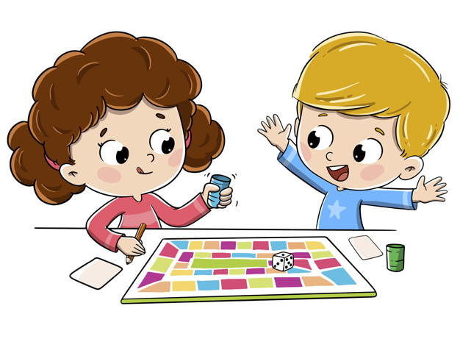
Material: Tabuleiro (como o modelo do slide anterior), dois dados de seis faces, dois marcadores (sendo um para cada jogador), lápis e papel para fazer os cálculos. Os marcadores podem ser: milho de pipoca, tampinha de garrafa pet de cores diferentes, feijão, entre outros. Os marcadores não podem ser iguais para os dois jogadores.
Por exemplo: se um jogador está marcando com milho; o outro deverá marcar com tampinha de garrafa pet.
Participantes: Dois jogadores, que alternam as jogadas;
Objetivo: Ser o primeiro a levar o seu marcador para o espaço com a palavra
https://br.freepik.com/vetores-premium/criancas-jogando-um-jogo-de-tabuleiro_6809322.htm
Você pode imprimir o tabuleiro do slide anterior e colar numa cartolina, papel cartão ou mesmo um CD, se possível.

Slide 19
Regras:
Definir quem inicia o jogo no par ou ímpar;
Os marcadores dos dois jogadores são colocados no início, ou seja, no número 39 do tabuleiro;
Para movimentar um marcador que esteja no “início”, cada jogador, na sua vez, joga os dados, soma os resultados obtidos e efetua a divisão cujo dividendo é o número 39 (primeira casa do tabuleiro) e o divisor é a soma obtida no jogo dos dados. Em seguida, anda com o marcador tantas casas quanto o resto da divisão;
Na sequência, cada jogador, na sua vez, joga os dados, soma os resultados obtidos, efetua as divisões cujos dividendos são os números das casas onde se encontra seu marcador e o divisor é a soma obtida no jogo dos dados. Em seguida, movimenta seu marcador, andando tantas casas quanto o resto da divisão. Se um dos restos for zero, mantém o marcador no lugar onde está.

Slide 20
O jogador que, na sua vez, efetuar um cálculo errado e o erro for percebido pelo adversário, perde a sua vez de jogar;
Ganha o jogador que primeiro alcançar, com um de seus marcadores, a casa FIM;
Para alcançar a casa FIM, o jogador deve obter o número exato de movimentos, sem ultrapassá-la. Se houver excesso, deve retroceder o número de casas que excede o movimento até a casa FIM;
Se um jogador tiver seu marcador na casa TCHAU e seu adversário já estiver com um dos seus marcadores passado pela casa TCHAU, o jogo encerra, contando vitória para o jogador que já havia passado.
Se você tem dúvidas sobre divisão, segue, abaixo, o link para assistir à aula no youtube:
https://www.youtube.com/watch?v=61S-Rayhc7c
http://www.docerecado.com/imagens_tchau.html

Slide 21
RESPOSTAS
I- ROLETA DO DESAFIO
10 : 5 = 2
Meia dúzia + 3 é igual? = 9
16 x 3 = 48
Uma dúzia – 6 é igual? = 6
14 – 3 = 11
12 : 2 = 6
10 é par ou ímpar? Resposta: par

Slide 22
Uma dúzia e meia é? = 18
13 x 2 = 26
62 – 44 = 18
49 : 7 = 7
5 é par ou ímpar? Resposta: ímpar
6 x 6 = 36
6 é par ou ímpar? Resposta: par

Slide 23
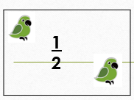
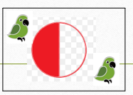
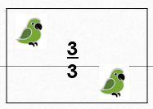
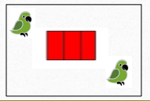
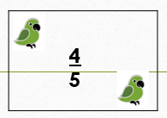
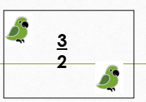
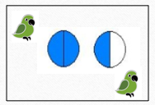
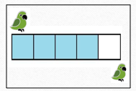
II- BARALHO DAS FRAÇÕES: Pares dos Cartões:

Slide 24
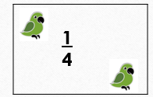
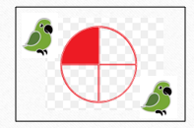
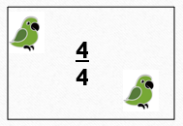
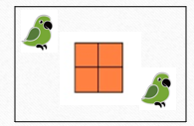
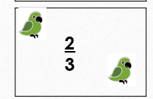
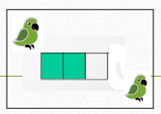
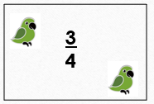
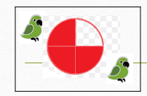
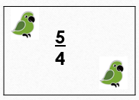
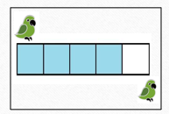
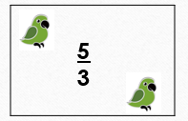
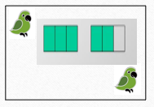

Slide 25
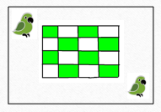
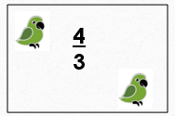
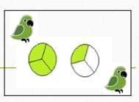
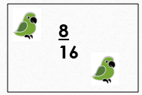
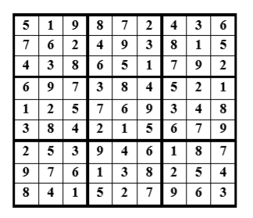
III- SUDOKU:

